Slide 1




Jalonul 418 - Intrarea în vigoare a două acte legislative privind managementul resurselor umane
Componenta C14 – Bună guvernanță
Reforma 3 - Management performant al resurselor umane în sectorul public
Planul National de Redresare şi Rezilienţă
Conferinţa de prezentare a proiectului
Bucureşti, 29 august 2024

Slide 2
Obiectivul proiectului
Creșterea prestigiului funcției publice şi îmbunătățirea imaginii funcționarilor publici privind calitatea serviciilor publice oferite beneficiarilor, prin promovarea carierei funcționarilor publici, bazate pe meritocrație și asigurarea unui management unitar al resurselor umane implicate în furnizarea de servicii publice, ceea ce ar avea ca efect îmbunătăţirea serviciilor publice oferite cetăţenilor.

Slide 3


Rezultate aşteptate
Prestigiul funcției publice îmbunătățit, astfel încât imaginea funcționarilor publici să fie corect percepută de beneficiari și prezentată în mod eficient către opinia publică;
Funcția publică va deveni predictibilă și stabilă, prin crearea unui mediu de muncă profesionist, atractiv și dinamic pentru toți cei care doresc să intre în corpul funcționarilor publici, asigurând o administrație publică eficientă și eficace care va furniza servicii de calitate pentru cetățeni.

Slide 4

Actori relevanți
Agenţia Naţională a Funcţionarilor Publici, Secretariatul General al Guvernului, mediul academic, Ministerul Dezvoltării, Lucrărilor Publice şi Administraţiei, alte ministere cu atribuții în domeniul vizat.
Grup țintă
Funcționarii publici din instituții publice din administrația publică centrală și locală, personal din instituții publice din administrația publică centrală și locală, altul decât funcționarii publici, personal cu atribuții în domeniul resurselor umane din aceste instituții publice

Slide 5
Date privind implementarea proiectului
Perioada de implementare: iulie 2022 – decembrie 2024
Valoarea proiectului: 2 000 000 euro

Slide 6
Provocări / Probleme (1)
Utilizarea frecventă a exercitărilor cu caracter temporar a funcțiilor publice de conducere și a celor din categoria înalților funcționari publici (în anul 2020, aproximativ 25%);
Politizarea funcțiilor publice;
Existența unor practici de recrutare restrictive sau la limita legii; proceduri vagi, complicate, excepții și derogări ce permit decizii personalizate; slaba corelare cu planificarea RU și cu fișele de post; lipsa unei planificări strategice a resurselor umane;
Reorganizări frecvente necorelate cu o analiză și o planificare strategică a resurselor umane pentru a corela abilitățile și posturile cu prioritățile organizaționale;

Slide 7
Provocări / Probleme (2)
Structura actuală a carierei pentru funcționarii publici generali nu definește un traseu continuu și coerent pentru avansarea în carieră în administrația publică. Funcționarii publici de execuție - carieră de maximum 9 ani, prin parcurgerea a 4 grade profesionale;
Fragmentarea bazelor de date, lipsa unui sistem coerent de colectare a datelor privind personalul contractual din administrația publică;
Nu există o singură instituție care să asigure managementul personalului contractual, această prerogativă revenind departamentului fiecărei entități publice.

Slide 8

Recomandare
Stabilirea unui sistem de management al resurselor umane bazat pe meritocrație care să sprijine dezvoltarea și diversificarea abilităților profesionale ale angajaților; un sistem de evaluare a performanțelor profesionale individuale bazat pe competențe; sistem de recrutare transparent și incluziv pentru administrația publică, bazat pe competențe și în corelare directă cu necesitățile instituționale de resurse umane, cu respectarea principiului egalității de gen și a celui al egalității de șanse ale Pilonului european al drepturilor sociale.

Slide 9
Descrierea jalonului, mecanism de verificare și termen de implementare
Următoarele acte legislative vor fi adoptate și vor intra în vigoare:
1. introducerea unor modificări privind gestionarea carierei funcționarilor publici pentru ca aceasta să se bazeze pe meritocrație și în special, dezvoltarea unei politici de mobilitate orizontală/prin rotație și structurarea carierei astfel încât activitatea funcționarilor publici să fie mai bine direcționată;
2. gestiunea personalului contractual din administrația publică.
Dispoziție legală care indică intrarea în vigoare a actelor legislative privind managementul resurselor umane – Decembrie 2024

Slide 10



Activități principale
1. Studiu integrat și actualizat privind managementul resurselor umane - o analiză/radiografie a managementului resurselor umane în cuprinsul căreia vor fi formulate soluții clare, fiabile și procedurabile, care să faciliteze elaborarea și fundamentarea pachetului legislativ care vizează modificări ale managementului carierei funcționarilor publici bazate pe meritocrație;
2. Propuneri legislative privind managementul resurselor umane care vor avea în vedere:
    modificări ale managementului carierei funcţionarilor publici bazate pe meritocraţie, care recompensează performanța și contribuie la dezvoltarea personalului;
gestiunea personalului contractual din administraţia publică.

Slide 11




Activități principale
3. Pachet de intervenții publice în vederea diseminării și promovării rezultatelor și recomandărilor, în scopul creșterii prestigiului funcției publice prin:
    realizarea unei analize de imagine a modului în care este reflectat rolul ANFP şi al funcţionarilor publici în opinia publică;
    realizarea unui studiu cu privire la modul în care este percepută imaginea funcţionarilor publici în alte state europene şi modalitatea prin care alte state au reuşit să crească prestigiul funcţiei publice (modele de bune practici);
consolidarea şi dezvoltarea de parteneriate cu diferiţi comunicatori, lideri de opinie etc.;
    organizarea unor evenimente de diseminare a rezultatelor, precum şi a specificului activităţilor pe care le implică funcţia publică.

Slide 12



Activități finalizate:
  Studiu privind situația actuală a carierei funcționarilor publici din administrația publică, cu formularea de recomandări și întărirea rolului consilierului de etică;
  Analiza privind gestionarea personalului contractual, respectiv analiza cadrului normativ care face distincția între cele două categorii de personal - funcționarii publici și personalul contractual;
  Analiza de imagine a modului în care este reflectat rolul ANFP şi al funcţionarilor publici în opinia publica;
  Studiu cu privire la modul în care este percepută imaginea funcţionarilor publici în alte state europene şi modalitatea prin care alte state au reuşit să crească prestigiul funcţiei publice.

Slide 13
Activități finalizate:
Propunere de politică publică privind managementul carierei funcționarilor publici bazate pe meritocrație
Propunere de politică publică privind gestiunea personalului contractual din administrația publică

Slide 14

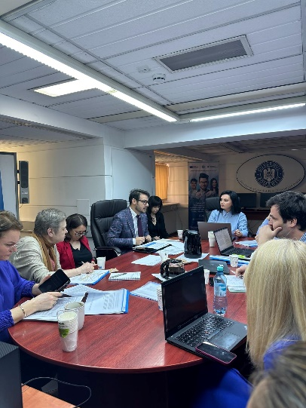
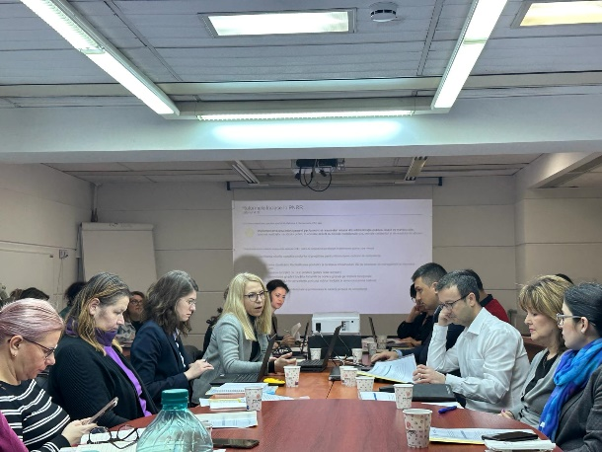
Activități în derulare
focus-grupuri şi consultări cu reprezentanţi ai instituţiilor publice, structurilor asociative, organizaţiilor neguvernamentale şi ai sindicatelor
Propunere de reglementare privind gestiunea personalului contractual din administrația publică
focus-grupuri şi consultări cu reprezentanţi ai instituţiilor publice, structurilor asociative, organizaţiilor neguvernamentale şi ai sindicatelor
Propunere de reglementare privind managementul carierei funcționarilor publici bazate pe meritocrație
transparenţă pe pagina web a ANFP
transparenţă pe pagina web a ANFP

Slide 15

Activități în derulare
Ghid şi tutorial pentru personalul din departamentele de resurse umane
Scop: Materialele vor oferi într-o manieră pragmatică îndrumări şi indicaţii referitoare la implementarea cadrului legislativ aferent managementului resurselor umane din administraţia publică, dar va urmări și crearea de standarde uniforme în desfăşurarea activităţii.

Slide 16

Activități în derulare
    Ghid și tutorial pentru consolidarea competenţelor de management al performanţei
Scop: Materialele vor oferi într-o manieră pragmatică îndrumări şi indicaţii pentru funcționarii publici de conducere și înalții funcționari publici în procesul de dezvoltare a echipelor pe care le coordonează.

Slide 17
Activități în derulare
Propunere privind standardul de formare profesională al consilierilor de etică
Scop: Standardul va sprijini și va inspira învățarea profesională și dezvoltarea carierei consilierilor de etică, prin creșterea nivelului de competență profesională a acestora în domeniul lor de activitate.
Ghid și tutorial pentru activitatea consilierilor de etică
Scop: Aceste materiale vor oferi într-o manieră pragmatică îndrumări şi indicaţii pentru consilierii de etică din cadrul instituţiilor publice, utile în desfăşurarea procesului de consiliere în condiţii optime.

Slide 18
Activități în derulare
Ghid de relaționare în cadrul activităților de relații cu publicul și al compartimentelor de helpdesk cu beneficiarii activității și de soluționare operativă a cererilor acestora
Ghidul:
  va avea la bază o analiză a modului în care aceste servicii se derulează în prezent;
  va urmări prezentarea acelor instrumente/ metode/ strategii care să conducă la realizarea activității
  de relații cu publicul/ helpdesck în mod eficient și profesionist;
  va crea profilul personalului implicat în relații cu publicul și helpdesk și va indica/stabili competențele
  necesare desfășurării unor astfel de activități;
  va urmări prezentarea unor elemente (bune practici, recomandări) de management al stresului și de
  comunicare asertivă (inclusiv propunere de mesaje care să fie folosite în cazul unor situații dificile/ de
  criză).

Slide 19
Activități în derulare
Diagnoză organizațională a ANFP
Diagnoza va urmări culegerea de informații care vor conduce la identificarea punctelor de intervenţie necesare pentru dezvoltarea organizațională și asigurarea eficienței Agenției, în contextul extinderii competențelor și responsabilităților.
Diagnoza va cuprinde:
Analiza culturii organizaționale și a climatului organizațional;
Analiza necesitații și oportunității operaționalizării rolului de psiholog în cadrul departamentului de resurse umane al ANFP;
Evaluarea riscurilor profesionale, inclusiv a riscurilor psihosociale, și proiectarea unor mecanisme de management al riscurilor și de asigurare a sănătății, inclusiv a sănătății mintale și a stării de bine la locul de muncă;
Identificarea unor strategii de schimbare organizaţională și proiectarea unui plan de intervenție;
Măsuri identificate ca fiind prioritare;
Evaluarea psihologică a angajaților, pe bază de participare voluntară, și identificarea profilurilor psihologice ale angajaților.

Slide 20

Activități în derulare
Activități de promovare și comunicare:
Organizarea unor evenimente de diseminare a rezultatelor, precum şi a specificului activităţilor pe care le implică prestigiul funcţiei publice;
Derularea unei campanii de promovare online în scopul creșterii prestigiului funcției publice și îmbunătățirii imaginii funcționarilor publici: postări pe canalele social media, creare și distribuție spot radio, spot VIDEO-TV, videoclip de scurt metraj, broșură sintetică în fomat digital, realizarea de parteneriate cu lideri de opinie, comunicatori pentru asigurarea unei expuneri media și social media ridicate;
Crearea de elemente de identitate vizuală asociate scopului și obiectivelor comunicării jalonului 418: slogan, logo, concept grafic pentru corespondența scrisă.

Slide 21

Logo şi slogan Jalon 418

Slide 22

Prestatori
Asocierea dintre Rovner & Moore SRL, Public Research SRL, Asociația Română pentru Transparență | Transparency International Romania și Deloitte Consultanță SRL
SC NOSCE GROUP SRL

Slide 23


Vă mulţumim pentru atenţie!
Echipa de implementare a proiectului

